Slide 1
SÉANCE B1 · MODULE 6
« Quel est l'endroit de votre urgence ? »
Deux heures du matin. Un appel au 9-1-1 n'est pas une conversation : c'est le répartiteur qui mène, et sa première question ne porte pas sur ce qui se passe.
75 minutes · Une nuit à l'urgence
Notes:
Ouverture du défi 1. Rendre les billets de A4 et faire lire deux ouvertures d'appel au 8-1-1. Puis annoncer : au 9-1-1, ces deux phrases arrivent trop tôt. La séance explique pourquoi.

Slide 2
OBJECTIFS DE LA SÉANCE
À la fin, je serai capable de…
1
donner l'endroit exact avant tout le reste ;
2
dire en une seule phrase ce qui se passe ;
3
répondre par oui ou par non aux questions fermées ;
4
comprendre pourquoi on ne raccroche pas.
B1 · Une nuit à l'urgence
2
Notes:
Lire les objectifs à voix haute. Y revenir au billet de sortie.

Slide 3
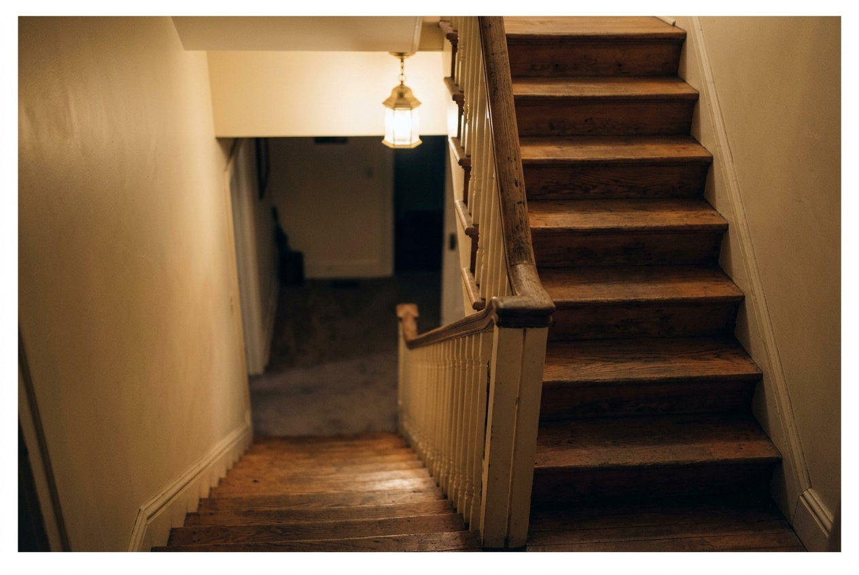
ÉCOUTE
« Neuf un un, quel est l'endroit de votre urgence ? » Pourquoi pas « qu'est-ce qui se passe ? »
Que se passe-t-il si la ligne se coupe après trente secondes ?
Qu'est-ce qui permet à quelqu'un de partir tout de suite ?
Une adresse suffit-elle pour trouver la personne ?
Qu'est-ce qu'on peut faire pendant qu'on attend ?
B1 · Une nuit à l'urgence
3
Notes:
La première piste donne la réponse : tant que l'adresse n'est pas prise, personne ne part, et si l'appel tombe, il ne reste rien. Le dire une fois suffit ; les élèves ne l'oublient plus.

Slide 4
DIALOGUE · 1 DE 3
L'endroit, puis le numéro
Écoutez d'abord, diapositive masquée.
VINCENT
Neuf un un, quel est l'endroit de votre urgence ?
MARISOL
Cinq mille quatre cent douze, rue des Ormeaux, à Saint-Léonard. Appartement deux, en bas de l'escalier intérieur.
VINCENT
Cinq mille quatre cent douze, rue des Ormeaux. Quel est le numéro de téléphone d'où vous appelez ?
MARISOL
Cinq un quatre, cinq cinq cinq, zéro un neuf huit.
B1 · Une nuit à l'urgence
4
Notes:
Faire remarquer deux choses : Marisol donne l'appartement et l'étage sans qu'on les demande, et Vincent répète l'adresse. C'est le seul moment où une erreur de chiffre se rattrape.

Slide 5
DIALOGUE · 2 DE 3
Une phrase, puis les deux questions
VINCENT
Merci. Dites-moi ce qui se passe.
MARISOL
Ma mère est tombée dans l'escalier. Elle a soixante et onze ans. Elle est par terre et elle ne peut pas se relever.
VINCENT
Est-ce qu'elle est consciente ? Est-ce qu'elle vous répond ?
MARISOL
Oui, elle me répond. Elle a mal à la hanche droite, elle dit que sa jambe ne bouge plus.
B1 · Une nuit à l'urgence
5
Notes:
Compter les mots de la réponse de Marisol : trois phrases courtes, aucune mention de la fièvre des deux derniers jours. Ce détail-là ira au triage, pas ici.

Slide 6
DIALOGUE · 3 DE 3
Les consignes, et l'interdiction de raccrocher
VINCENT
D'accord. Écoutez-moi bien : ne la déplacez pas, ne la faites pas asseoir, ne lui donnez rien à boire. Restez près d'elle et couvrez-la avec une couverture.
MARISOL
Je ne la bouge pas, je la couvre. C'est fait.
VINCENT
Alors restez en ligne avec moi jusqu'à leur arrivée. Ne raccrochez pas.
MARISOL
Je reste. Ils arrivent dans combien de temps ?
B1 · Une nuit à l'urgence
6
Notes:
Marisol dit à voix haute ce qu'elle fait. C'est le geste à copier : le répartiteur ne voit rien, et il note tout ce qu'il entend.

Slide 7
L'ENDROIT AVANT TOUT LE RESTE
Tant que l'adresse n'est pas prise, personne ne part.
Le numéro, la rue, la ville, puis l'appartement et l'étage. Si l'appel se coupe, l'adresse est la seule chose qui permette d'envoyer quelqu'un — même sur un téléphone cellulaire, la localisation reste approximative.
B1 · Une nuit à l'urgence
7
Notes:
Diapositive à photographier. C'est la règle la plus contre-intuitive du module : l'instinct pousse à raconter d'abord.

Slide 8
L'ORDRE DES QUESTIONS
Toujours le même, quel que soit l'appel
1 · Où ?
2 · Votre numéro de téléphone
3 · Que se passe-t-il ?
L'adresse complète, puis le détail : étage, appartement, porte.
Pour vous rappeler si la ligne se coupe.
Une seule phrase : qui, quoi, où.
4 · Est-elle consciente ?
5 · Respire-t-elle ?
6 · Le reste
Oui ou non, puis une précision de quatre mots.
Oui ou non. Ces deux questions décident de l'équipe.
Âge, médicaments, saignement, coup à la tête, accès à l'immeuble.
B1 · Une nuit à l'urgence
8
Notes:
Faire copier cet ordre dans le cahier. Il sera repris tel quel à la séance B2, puis servira de grille au jeu de rôle de E1.

Slide 9
COMMENCER PAR LE RÉCIT
Le piège le plus fréquent
ON ENTEND SOUVENT
IL FAUT DIRE PLUTÔT
Bonjour, alors voilà, depuis mercredi ma mère fait de la fièvre et…
5412, rue des Ormeaux, appartement 2, à Saint-Léonard.
Le répartiteur vous coupera pour demander l'adresse. La donner d'emblée, sans qu'on la demande, fait gagner vingt secondes — et vingt secondes, la nuit, c'est beaucoup.
B1 · Une nuit à l'urgence
9
Notes:
Faire jouer la mauvaise version par deux élèves : elle est drôle, et elle se retient.

Slide 10
COMPRÉHENSION
Vrai ou faux ?
Répondez d'après l'appel.
1
La première question porte sur l'endroit de l'urgence.
2
Marisol précise où sa mère se trouve dans l'immeuble.
3
Marisol raconte au répartiteur toute la journée de sa mère.
4
Le répartiteur demande de faire asseoir Amparo.
5
Marisol doit couvrir sa mère et rester près d'elle.
6
Elle raccroche dès que les ambulanciers sont en route.
B1 · Une nuit à l'urgence
10
Notes:
Faire justifier chaque « faux » par la réplique exacte. La quatrième est la plus importante : déplacer quelqu'un peut aggraver une fracture.

Slide 11
CORRECTION
Vrai ou faux ?
Correction — on lit la réponse, on ne commente pas l'erreur.
1
La première question porte sur l'endroit de l'urgence. » vrai
2
Marisol précise où sa mère se trouve dans l'immeuble. » vrai
3
Marisol raconte au répartiteur toute la journée de sa mère. » faux — trois phrases
4
Le répartiteur demande de faire asseoir Amparo. » faux — surtout pas
5
Marisol doit couvrir sa mère et rester près d'elle. » vrai
6
Elle raccroche dès que les ambulanciers sont en route. » faux — elle reste en ligne
B1 · Une nuit à l'urgence
11
Notes:
Corriger en groupe. Donner la bonne réponse, sans revenir sur qui s'est trompé.

Slide 12
BILLET DE SORTIE
Écrivez l'adresse exacte où vous êtes en ce moment, comme au 9-1-1.
Numéro, rue, ville — puis l'étage, le local, et par où entrer.
Ajoutez un repère visible de la rue.
B1 · Une nuit à l'urgence
B1 · Une nuit à l'urgence
12
Notes:
Exercice court et concret : beaucoup d'élèves découvrent qu'ils ne connaissent pas le numéro civique de leur école ou de leur travail.

